Slide 1
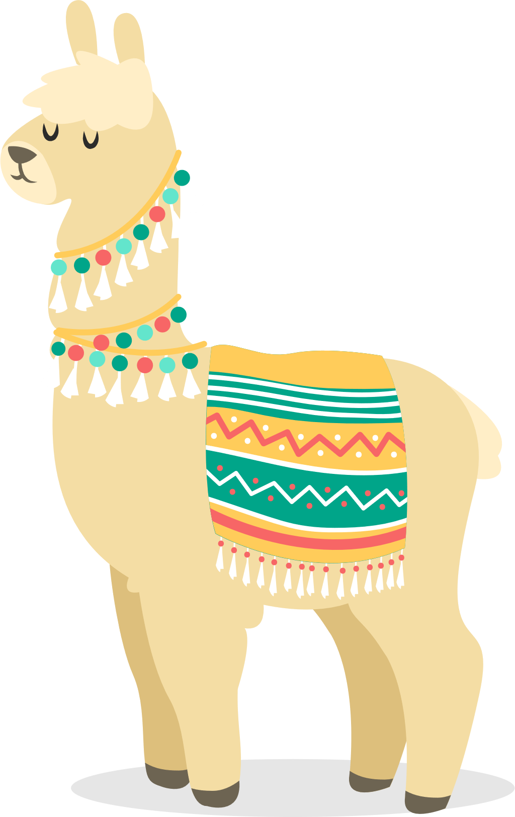
J
TRUC
m
J
TRUC
l

Slide 2
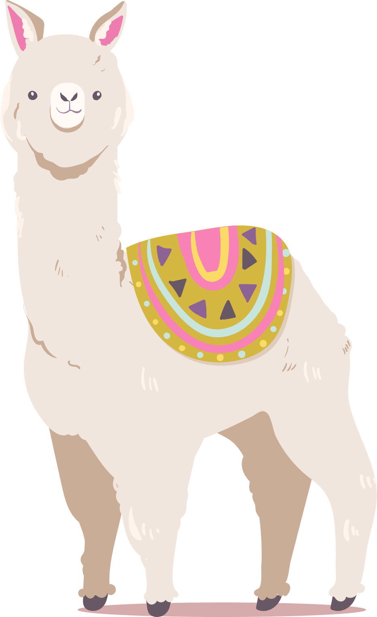
J
TRUC
m
J
TRUC
l

Slide 3
J
TRUC
m
J
TRUC
l

Slide 4
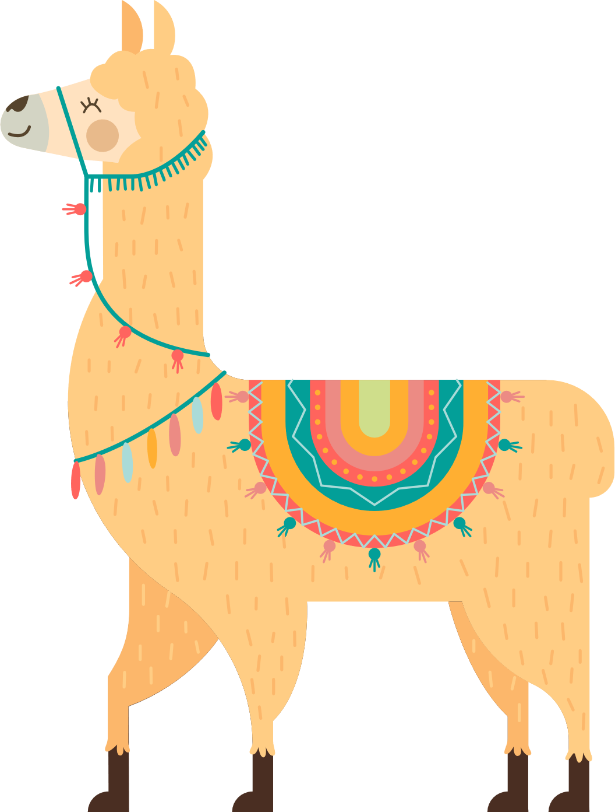
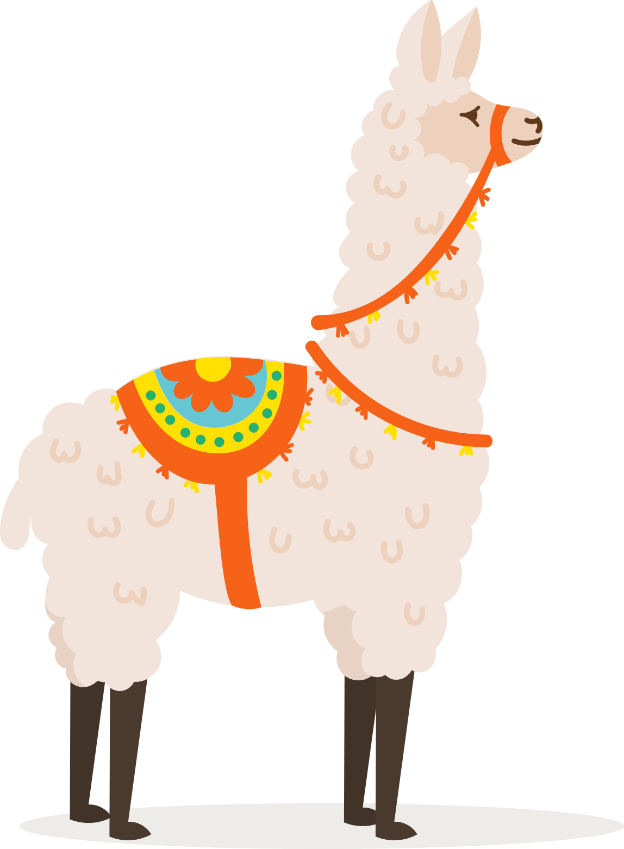
J
TRUC
m
J
TRUC
l

Slide 5
J
TRUC
m
J
TRUC
l

Slide 6
J
TRUC
m
J
TRUC
l

